Slide 1
РАБОТА С ТЕКСТОМ: ДОСТИЖЕНИЕ ПЛАНИРУЕМЫХ РЕЗУЛЬТАТОВ НАЧАЛЬНОГО ОБЩЕГО ОБРАЗОВАНИЯ
Бубнова Инна Анатольевна, канд. пед. наук,
старший преподаватель кафедры начального образования, СПб АППО

Slide 2
РАБОТА С ТЕКСТОМ: ДОСТИЖЕНИЕ ПЛАНИРУЕМЫХ РЕЗУЛЬТАТОВ НАЧАЛЬНОГО ОБЩЕГО ОБРАЗОВАНИЯ
ЧЕМУ УЧИТЬ? ЗАЧЕМ УЧИТЬ?
КОГДА УЧИТЬ?

Slide 3
В исследовании приняли участие более 340 тысяч учащихся из 50 стран и 11 территорий, в том числе 4577 выпускников начальной школы из 206 школ 42 регионов России.

Slide 4
НОРМАТИВНЫЕ ПРАВОВЫЕ ДОКУМЕНТЫ, ОПРЕДЕЛЯЮЩИЕ СИСТЕМУ РАБОТЫ С ТЕКСТОМ
Примерная основная образовательная программа начального общего образования (Протокол № 1/15 от 08 апреля 2015 г.).
Основная образовательная программа НОО образовательной организации.
Программа формирования универсальных учебных действий «Чтение. Работа с текстом (метапредметные результаты)».
Программы УМК по учебным предметам.
Рабочая программа педагога по учебному предмету.

Slide 5
ЧТЕНИЕ. РАБОТА С ТЕКСТОМ (МЕТАПРЕДМЕТНЫЕ РЕЗУЛЬТАТЫ)
ПОИСК ИНФОРМАЦИИ И ПОНИМАНИЕ ПРОЧИТАННОГО
Выпускник научится:
находить в тексте конкретные сведения, факты, заданные в явном виде;
определять тему и главную мысль текста;
делить тексты на смысловые части, составлять план текста;
вычленять содержащиеся в тексте основные события и устанавливать их последовательность;
сравнивать между собой объекты, описанные в тексте, выделяя 2—3 существенных признака;
понимать информацию, представленную в неявном виде (например, находить в тексте несколько примеров, доказывающих приведенное утверждение;
понимать информацию, представленную разными способами: словесно, в виде таблицы, схемы, диаграммы;
понимать текст, опираясь не только на содержащуюся в нем информацию, но и на жанр, структуру, выразительные средства текста;
использовать различные виды чтения: ознакомительное, изучающее, поисковое, выбирать нужный вид чтения в соответствии с целью чтения;

Slide 6
РАБОТА С ТЕКСТОМ:
ПРЕОБРАЗОВАНИЕ И ИНТЕРПРЕТАЦИЯ ИНФОРМАЦИИ
Выпускник научится:
пересказывать текст подробно и сжато, устно и письменно;
соотносить факты с общей идеей текста, устанавливать простые связи, не показанные в тексте напрямую;
формулировать несложные выводы, основываясь на тексте;
находить аргументы, подтверждающие вывод;
сопоставлять и обобщать содержащуюся в разных частях текста информацию;
составлять на основании текста небольшое монологическое высказывание, отвечая на поставленный вопрос.

Slide 7
РАБОТА С ТЕКСТОМ: ОЦЕНКА ИНФОРМАЦИИ
Выпускник научится:
высказывать оценочные суждения о прочитанном тексте;
оценивать содержание, языковые особенности и структуру текста;
определять место и роль иллюстративного ряда в тексте;
подвергать сомнению достоверность прочитанного, обнаруживать недостоверность получаемых сведений, пробелы в информации и находить пути восполнения этих пробелов;
участвовать в учебном диалоге при обсуждении прочитанного или прослушанного текста.

Slide 8
МАТЕМАТИКА
находить в тексте конкретные сведения, факты, заданные в явном виде
понимать информацию, представленную разными способами: словесно, в виде таблицы, схемы, диаграммы;
ориентироваться в соответствующих возрасту словарях и справочниках.
работать с несколькими источниками информации;
сопоставлять информацию, полученную из нескольких источников; формулировать несложные выводы, основываясь на тексте;
находить аргументы, подтверждающие вывод;
сопоставлять и обобщать содержащуюся в разных частях текста информацию;

Slide 9
ТЕХНОЛОГИЯ
понимать информацию, представленную разными способами: словесно, в виде таблицы, схемы, диаграммы;
понимать информацию, представленную в неявном виде (например, находить в тексте несколько примеров, доказывающих приведённое утверждение; характеризовать явление по его описанию; выделять общий признак группы элементов);
использовать различные виды чтения: ознакомительное, изучающее, поисковое, выбирать нужный вид чтения в соответствии с целью чтения;
работать с несколькими источниками информации;
сопоставлять информацию, полученную из нескольких источников
на основе имеющихся знаний, жизненного опыта подвергать сомнению достоверность прочитанного, обнаруживать недостоверность получаемых сведений, пробелы в информации и находить пути восполнения этих пробелов;

Slide 10
ПЛАНИРУЕМЫЕ РЕЗУЛЬТАТЫ
ЛИТЕРАТУРНОЕ ЧТЕНИЕ
Виды речевой и читательской деятельности
Выпускник научится:
прогнозировать содержание текста художественного произведения по заголовку, автору, жанру и осознавать цель чтения;
различать на практическом уровне виды текстов (художественный, учебный, справочный), опираясь на особенности каждого вида текста;
использовать различные виды чтения: изучающее, выборочное ознакомительное, выборочное поисковое, выборочное просмотровое в соответствии с целью чтения (для всех видов текстов);
ориентироваться в содержании художественного, учебного и научно‑популярного текста, понимать его смысл (при чтении вслух и про себя, при прослушивании):
использовать простейшие приемы анализа различных видов текстов;
ориентироваться в нравственном содержании прочитанного, самостоятельно делать выводы, соотносить поступки героев с нравственными нормами (только для художественных текстов);
определять тему, главную мысль и героев произведения;

Slide 11
оценивать поступки персонажей, формировать свое отношение к героям произведения;
определять основные события и устанавливать их последовательность;
озаглавливать текст;
задавать вопросы по содержанию произведения и отвечать на них, подтверждая ответ примерами из текста;
составлять характеристику персонажа;
объяснять значение слова с опорой на контекст, с использованием словарей и другой справочной литературы;
устанавливать связи, отношения, не высказанные в тексте напрямую, например, соотносить ситуацию и поступки героев, объяснять (пояснять) поступки героев, опираясь на содержание текста;
передавать содержание прочитанного или прослушанного с учетом специфики текста в виде пересказа (полного или краткого) (для всех видов текстов).

Slide 12
ЛИТЕРАТУРНОЕ ЧТЕНИЕ
Творческая деятельность (только для художественных текстов)
Выпускник научится:
создавать по аналогии собственный текст в жанре сказки и загадки;
восстанавливать текст, дополняя его начало или окончание, или пополняя его событиями;
составлять устный рассказ по репродукциям картин художников и/или на основе личного опыта;
составлять устный рассказ на основе прочитанных произведений с учетом коммуникативной задачи (для разных адресатов).

Slide 13
РУССКИЙ ЯЗЫК
Содержательная линия «Развитие речи»
Выпускник научится:
оценивать правильность (уместность) выбора языковых и неязыковых средств устного общения на уроке, в школе, в быту;
соблюдать в повседневной жизни нормы речевого этикета и правила устного общения;
выражать собственное мнение и аргументировать его;
самостоятельно озаглавливать текст;
составлять план текста;
сочинять письма, поздравительные открытки, записки и другие небольшие тексты для конкретных ситуаций общения.

Slide 15
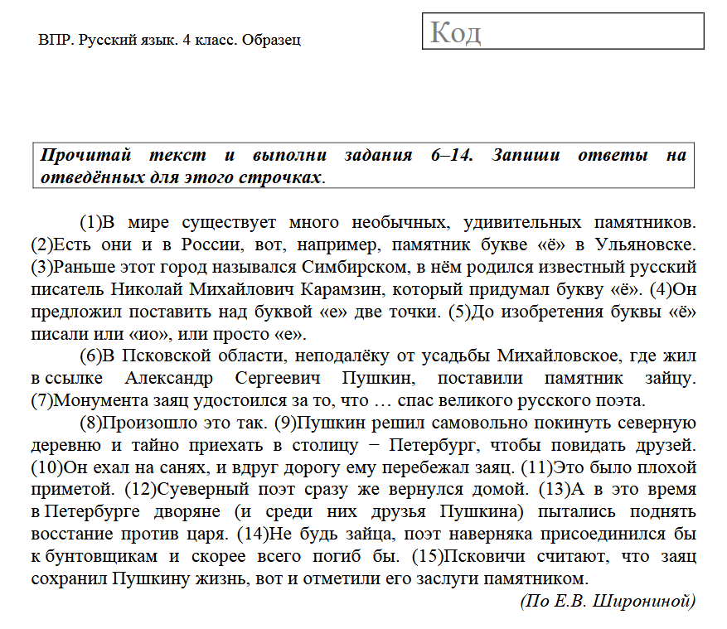
ВСЕРОССИЙСКАЯ ПРОВЕРОЧНАЯ РАБОТА
(РУССКИЙ ЯЗЫК). ОБРАЗЕЦ 2018 Г.

Slide 19
ОБРАЗЕЦ. 2017 Г.
ОБРАЗЕЦ. 2016 Г.

Slide 20
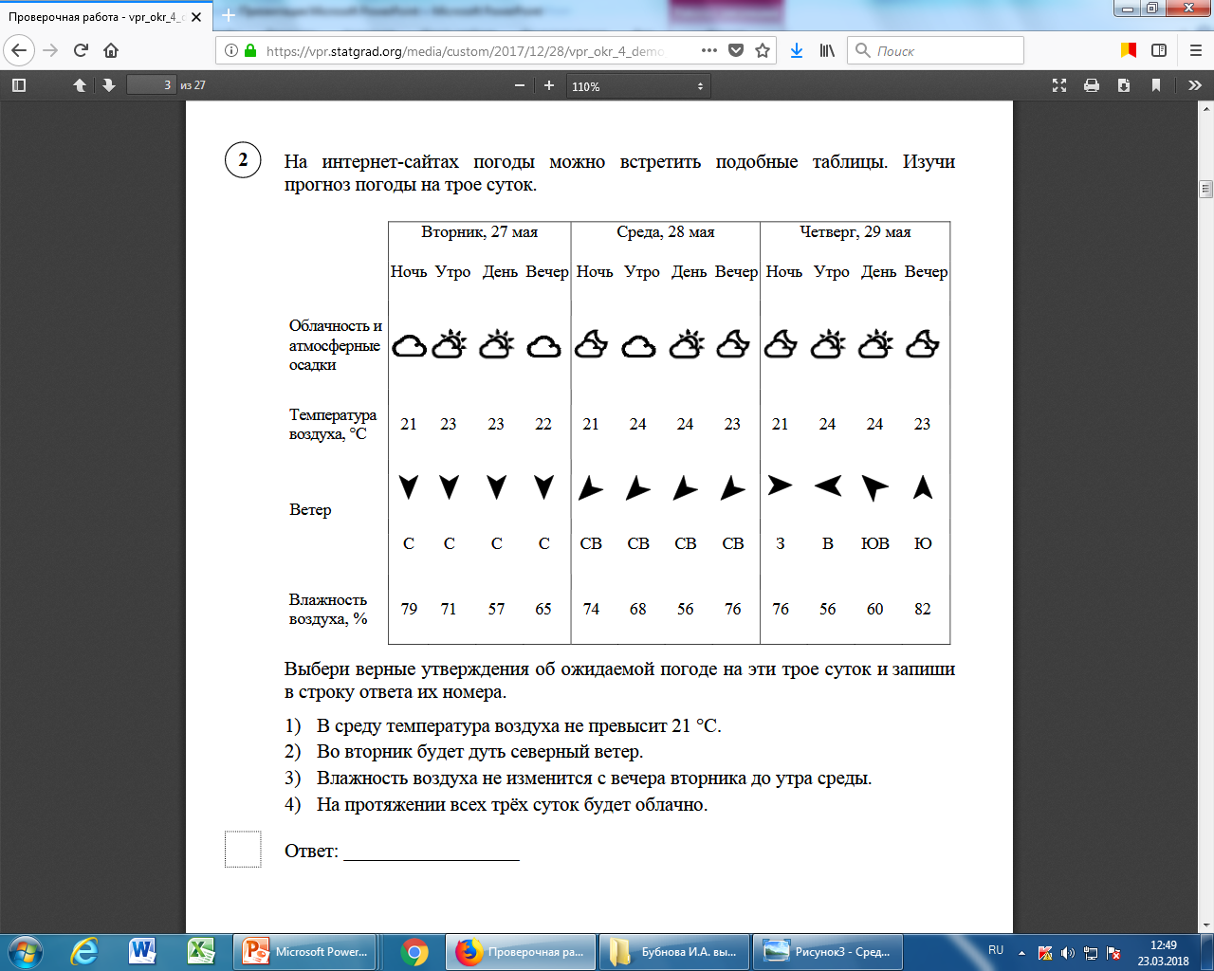

Slide 22
ПРОБЛЕМЫ РАБОТЫ С ТЕКСТОМ
Определение главной мысли.
Нахождение в тексте информации явной и неявной на основе выборочного чтения.
Преобразование исходного текста в таблицу, схему, другой текст.
Деление текста на части, составление плана.
Создание собственного текста на тему.
ОБУЧЕНИЕ СМЫСЛОВОМУ ЧТЕНИЮ
ВНЕУРОЧНАЯ ДЕЯТЕЛЬНОСТЬ
УРОЧНАЯ ДЕЯТЕЛЬНОСТЬ

Slide 23
Этапы работы с текстом
Работа с текстом до чтения (ознакомительное, просмотровое чтение).
Работа с текстом во время чтения (изучающее чтение).
Работа с текстом после чтения (рефлексивное чтение).
Виды и приёмы чтения
Просмотровое | Ознакомительное | Изучающее | Рефлексивное
анализ заголовка, просмотр текста и рисунков, знакомство с оглавлением и аннотацией | чтение по абзацам, по главам, по частям, выделение значимой информации, расстановка условных графических знаков | выделение смысловых частей, поиск ключевых (опорных) слов, выявление деталей, подтекстовой информации, составление вопросов, составление плана, графической схемы | анализ заголовка (почему так называется?), обобщающая беседа и творческие задания

Slide 24
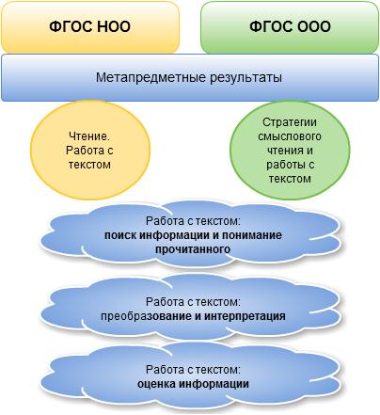

Slide 25
Одним из путей развития читательской грамотности является обучение смысловому чтению.
Смысловое чтение – вид чтения, которое нацелено на понимание читающим смыслового содержания текста.
В концепции универсальных учебных действий (Асмолов А.Г., Бурменская Г.В., Володарская И.А. и др.) выделены действия смыслового чтения, связанные с:
осмыслением цели и выбором вида чтения в зависимости от коммуникативной задачи;
определением основной и второстепенной информации;
формулированием проблемы и главной идеи текста.

Slide 26
Цель смыслового чтения - максимально точно и полно понять содержание текста, уловить все детали и практически осмыслить извлеченную информацию. Это внимательное вчитывание и проникновение в смысл с помощью анализа текста.
Когда человек действительно вдумчиво читает, то у него обязательно работает воображение, он может активно взаимодействовать со своими внутренними образами. Человек сам устанавливает соотношение между собой, текстом и окружающим миром.
Смысловое чтение отличается от любого другого чтения (например, «ознакомительное») тем, что при смысловом виде чтения происходят процессы постижения читателем ценностно-смыслового момента, т. е. осуществляется процесс интерпретации, наделения смыслом.

Slide 27
БЛАГОДАРЮ ЗА ВНИМАНИЕ!
E-mail: inna-bybnova@yandex.ru

